Slide 1
图书信息管理系统
汇报小组：第3组
组员：李靖 朱述欣 刘昭凤 吴小菁 张敏 施罗霞

Slide 2
组员分工：
李靖
张敏
包DAO、Util和Model的实现，以及数据库设计、图书信息与读者信息的修改与删除模块的实现
背景图片搜集和设计，以及修改密码和图书信息添加
吴小菁
朱述欣
开发文档的撰写，以及图书类别添加模块中的相关功能的实现
界面的设计，如：文本框、控件、背景图等界面框架设计。以及图书类别与管理员信息的修改与删除模块的实现
刘昭凤
施罗霞
PPT制作，以及管理员信息添加
背景图片搜集和设计，以及读者信息添加和登录模块功能的实现。

Slide 3

ontents
系统背景
需求分析
系统目标
模块设计
数据库设计
功能模块分析
总结

Slide 4
系统背景：
很多高校都拥有图书馆，图书馆可以为全校师生提供一个阅读，学习的空间。近年来，随着生源不断增大，图书馆的规模也随之扩大，图书数量也相应地大量增加，有关图书馆各种信息成倍增加。面对如此庞大的信息量，若使用合理，有效，规范，实用的图书馆管理系统，对校内图书资料进行统一，集中的管理，可以大大减少工作量，提高效率。本系统将会涉及到图书馆日常管理工作的基本常见细节，基本上涵盖了图书馆的日常管理工作，基本能够满足校园图书馆的工作人员的管理需要。
—背景概述

Slide 5
需求分析：
图书馆管理系统是图书馆管理工作中不可缺少的部分，对于图书馆的管理者和使用者来说都非常重要，但长期以来，人们使用传统的手工方式或性能较低的图书馆管理系统管理图书馆的日常事务，操作流程比较繁琐，效率相当低。而一个成功的图书馆管理系统应提供快速的图书馆信息检索功能，为管理者提供充足的信息和快捷的数据处理手段。因此，为提高图书管理的效率，我们设计了一个面向管理员的图书信息管理系统。
—需求分析

Slide 6
系统目标：
实现图书管理员对所藏图书的按类别、书名分类管理，实现其添加、修改和删除功能
实现图书管理员对图书信息的添加，修改，删除的管理
建立图书馆读者信息添加，修改和删除的管理
实现管理员信息添加、修改和删除的管理

Slide 7
模块设计：
本系统的功能模块设计界面简洁，易懂易操作，由两大模块构成，分别是基础数据维护模块和系统数据维护模块。基础数据维护模块包括图书类别管理，图书信息管理、读者信息管理、退出系统，对信息进行添加删除修改等操作；系统数据维护模块包括修改密码和读者信息管理，对信息进行添加删除修改等操作。
—模块设计

Slide 8
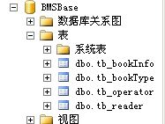
数据库设计：
数据库的设计关系到整个软件的成败，当今的企业信息管理系统都是通过数据库储存信息的，本系统采用SQL数据库，其体积小、速度快，总体拥有成本低多线程支持多处理器，较低的价格较高的性能。

Slide 9
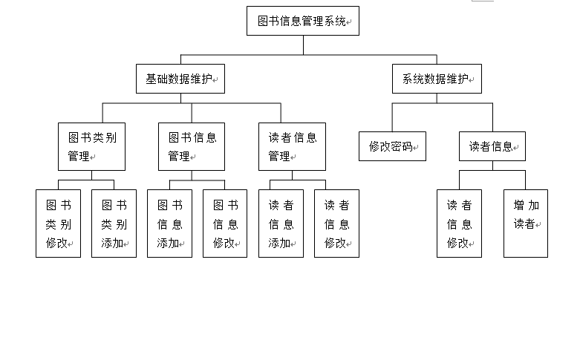
功能模块分析：

Slide 10
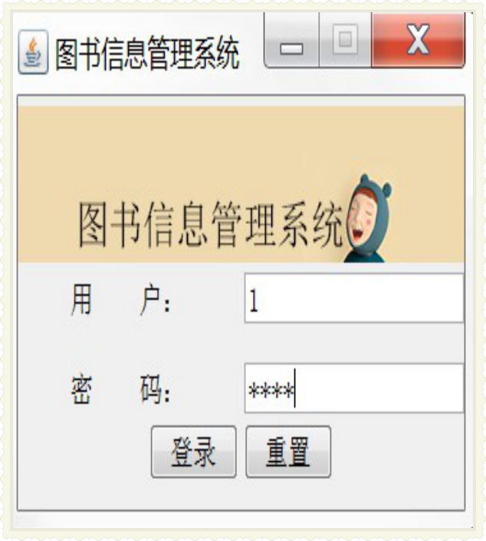
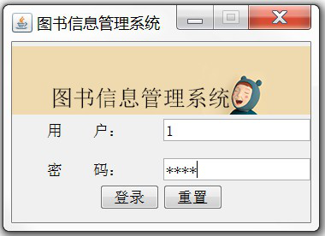
登录：
在文本框中输入正确的用户名与密码，点击登陆或enter键，成功可登录进入图书信息管理系统的操作界面。
若输入信息有误，登录时会跳转出提示框“用户名或密码有误。
重新登陆时可点击重置，清空文本框，重新输入。

Slide 11
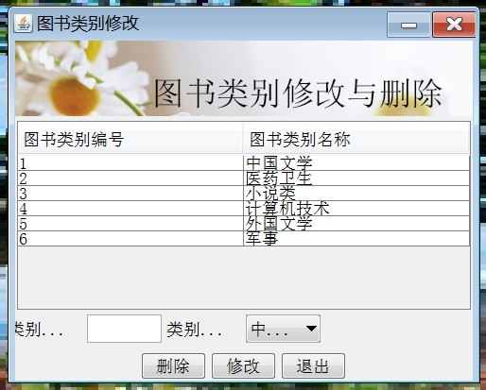
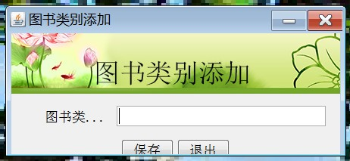
图书类别管理：
可在文本框中直接输入所要添加的图书类别，点击保存，即可完成添加操作。
单击选中所要操作的图书，根据所要操作的目的，可进行删除、修改操作。

Slide 12
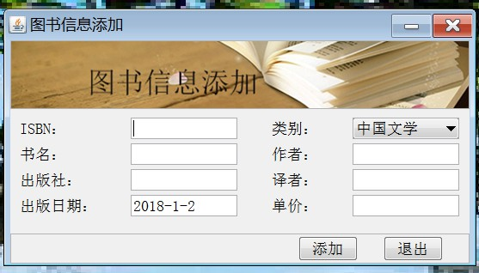
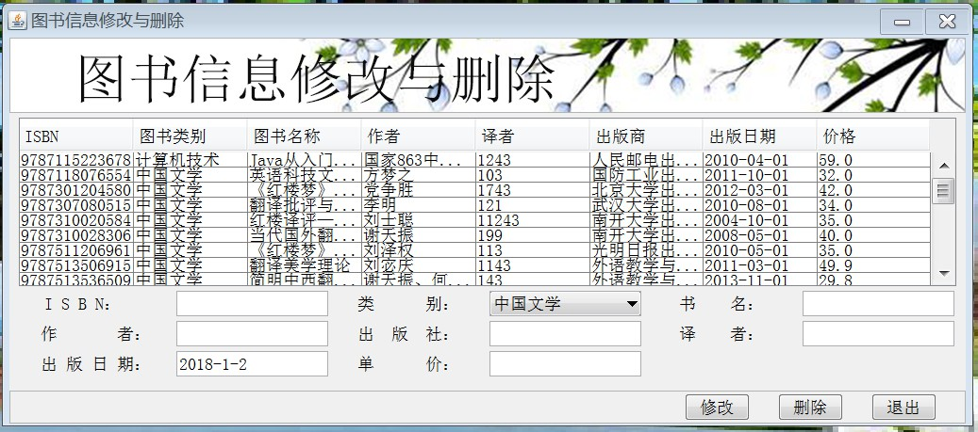
图书信息管理：
单击选中所要操作的图书信息，根据所要操作的目的，可进行删除、修改操作。
在文本框中输入相应图书信息，点击添加，即可将数据录入数据库中。

Slide 13
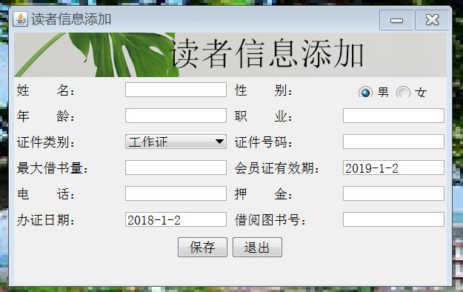
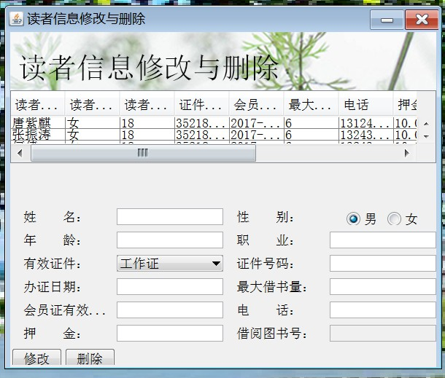
读者信息管理：
单击选中所要操作的读者信息，根据所要操作的目的，可进行删除、修改操作。
在文本框中输入相应读者信息，点击添加，即可将数据录入数据库中。

Slide 14
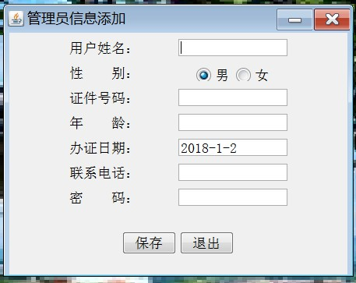
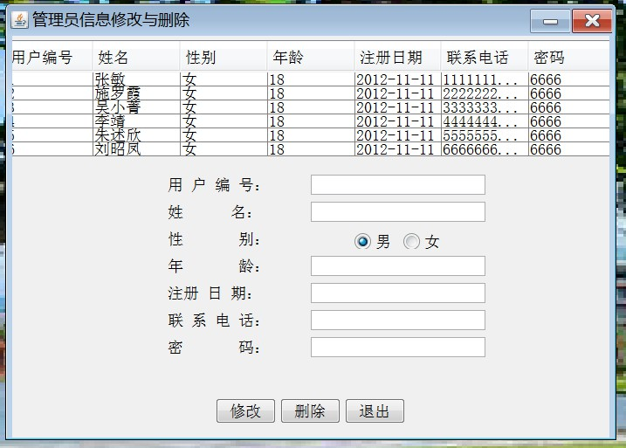
管理员信息管理：
单击选中所要操作的管理员信息，根据所要操作的目的，可进行删除、修改操作。
在文本框中输入相应管理员信息，点击保存，即可将数据录入数据库中。

Slide 15
总结：
在各小组成员的分工合作后，经过不断学习和设计开发，我们终于完成了“图书信息管理系统”的开发。在整个系统的需求分析过程中对开发前期工作地流程步骤有了深入的掌握;在开发过程我们进一步学习了Java的基础语法,和一些网页设计美工方面的知识,以便使系统有更好的美观性,在编写过程中也规范了许多编码习惯。

Slide 16
THANK YOU

